Slide 1
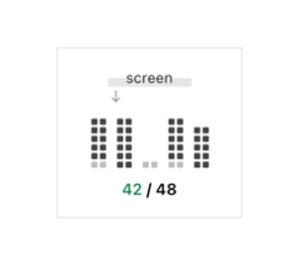
영화관의 예매 시스템 시각화를 참고하여 차량 선적 시스템 시각화.

Slide 2
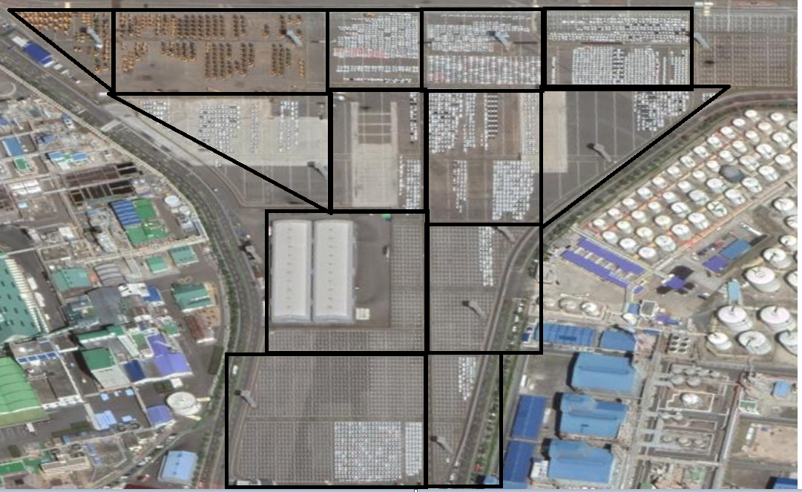
A
B
C
D
E
F
I
G
H
J
K
L
N

Slide 3
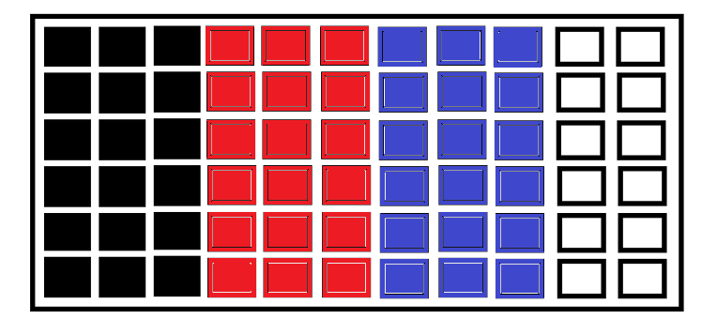

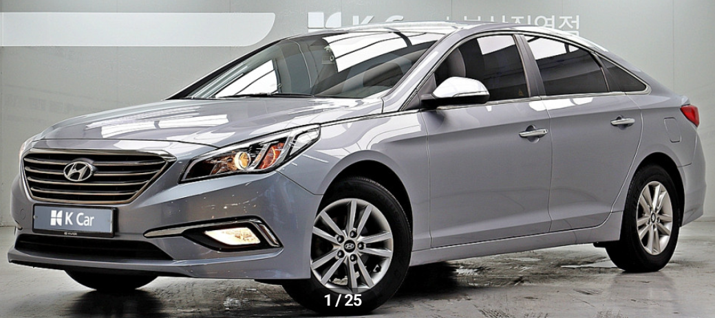

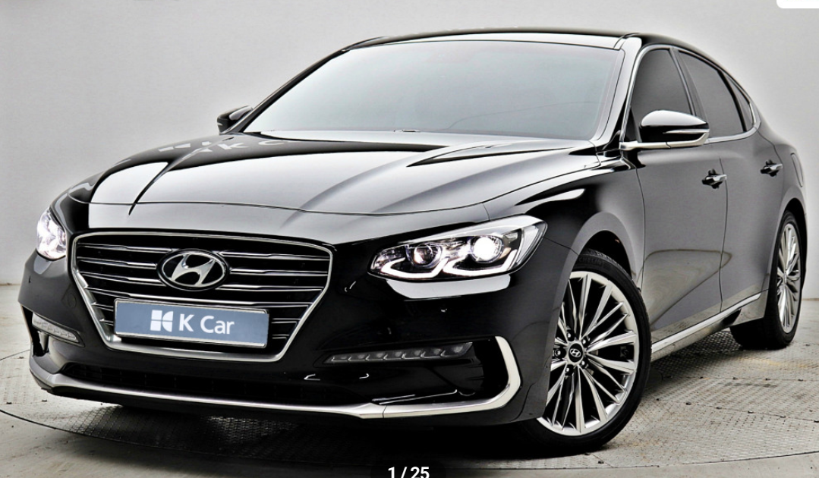
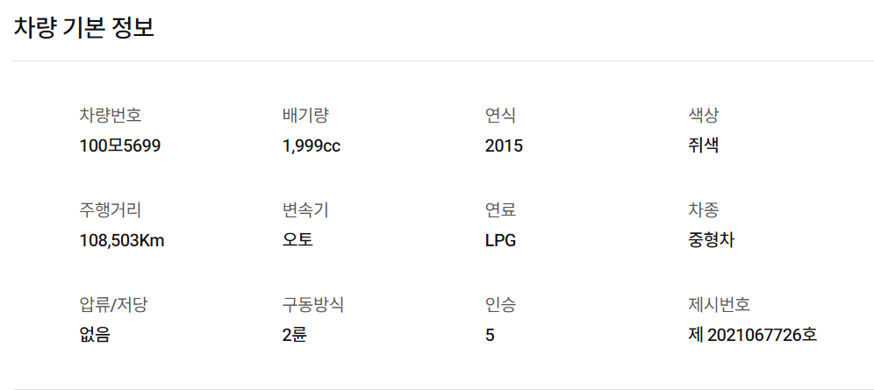
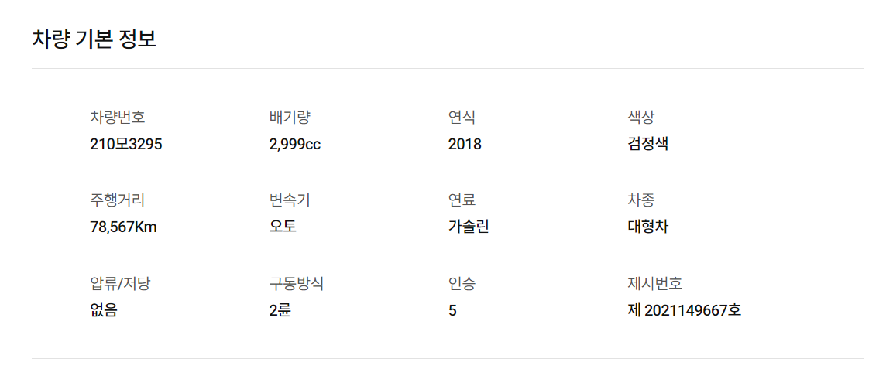

Slide 4
카운팅이 될 때 선적이 되었다고 하고 yard에 있던 차량의 정보들이 배 도면안에 있는 사각형에 들어감.

Slide 5
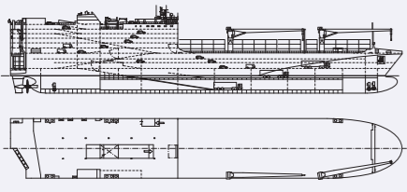
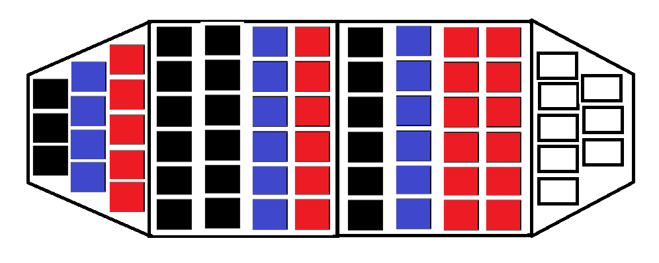

Slide 6

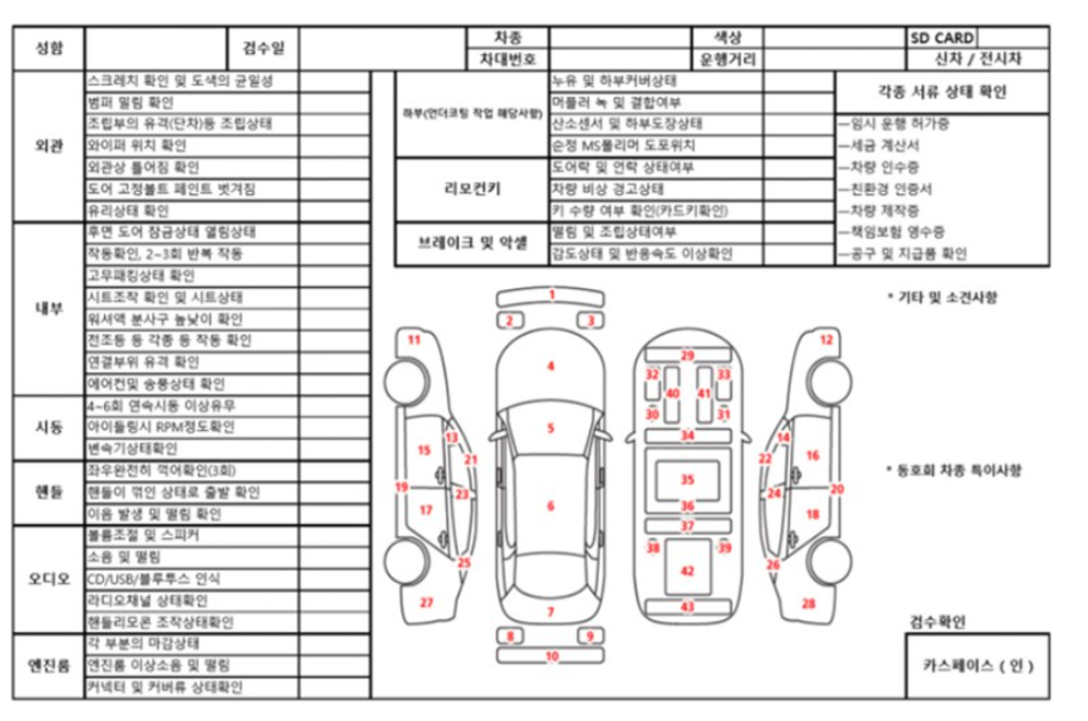


Slide 7



선박이 실시간으로 실리는 과정은 yard에서 선박으로 선적될 때 카메라로 counting 하는 순간 yard에 표시되어있던 이 로 바뀌고 이 안에 있는 차량 데이터를 받아서 선박도면에 이 로 바뀌며 이 색상, 위치, 종류, 수출국 데이터를 모두 받아서 온다.
선박의 도면어서 section을 지정하여 수출국을 지정한다.
사각형의 색상으로 section안에 있는 차량의 종류를 구분

